Slide 1
空氣品質與火力發電站資料收集與分析
指導老師：鄭憲永 老師
組員：吳振豪 10477035
鄭期鴻 10127209
李彥平

Slide 2
目錄
動機&目的 | 3
資料導入R Server
環境設置
資料擷取 | 4
資料收集自動化 | 15
資料處理 | 16
資料視覺化 | 19
結論 | 27
參考資料 | 28
Q&A | 29

Slide 3
動機&目的
從 中央氣象局氣象資料開放平台及台電各平台之開放資料中，統整各地詳細資料
（如空氣品質即時量測資料,即時發電量etc.）
比對環境署的空氣監測資料，分析各項資訊與空氣污染之關係，
找出一天中天氣變化與人為因素對於空氣品質的影響。

Slide 4
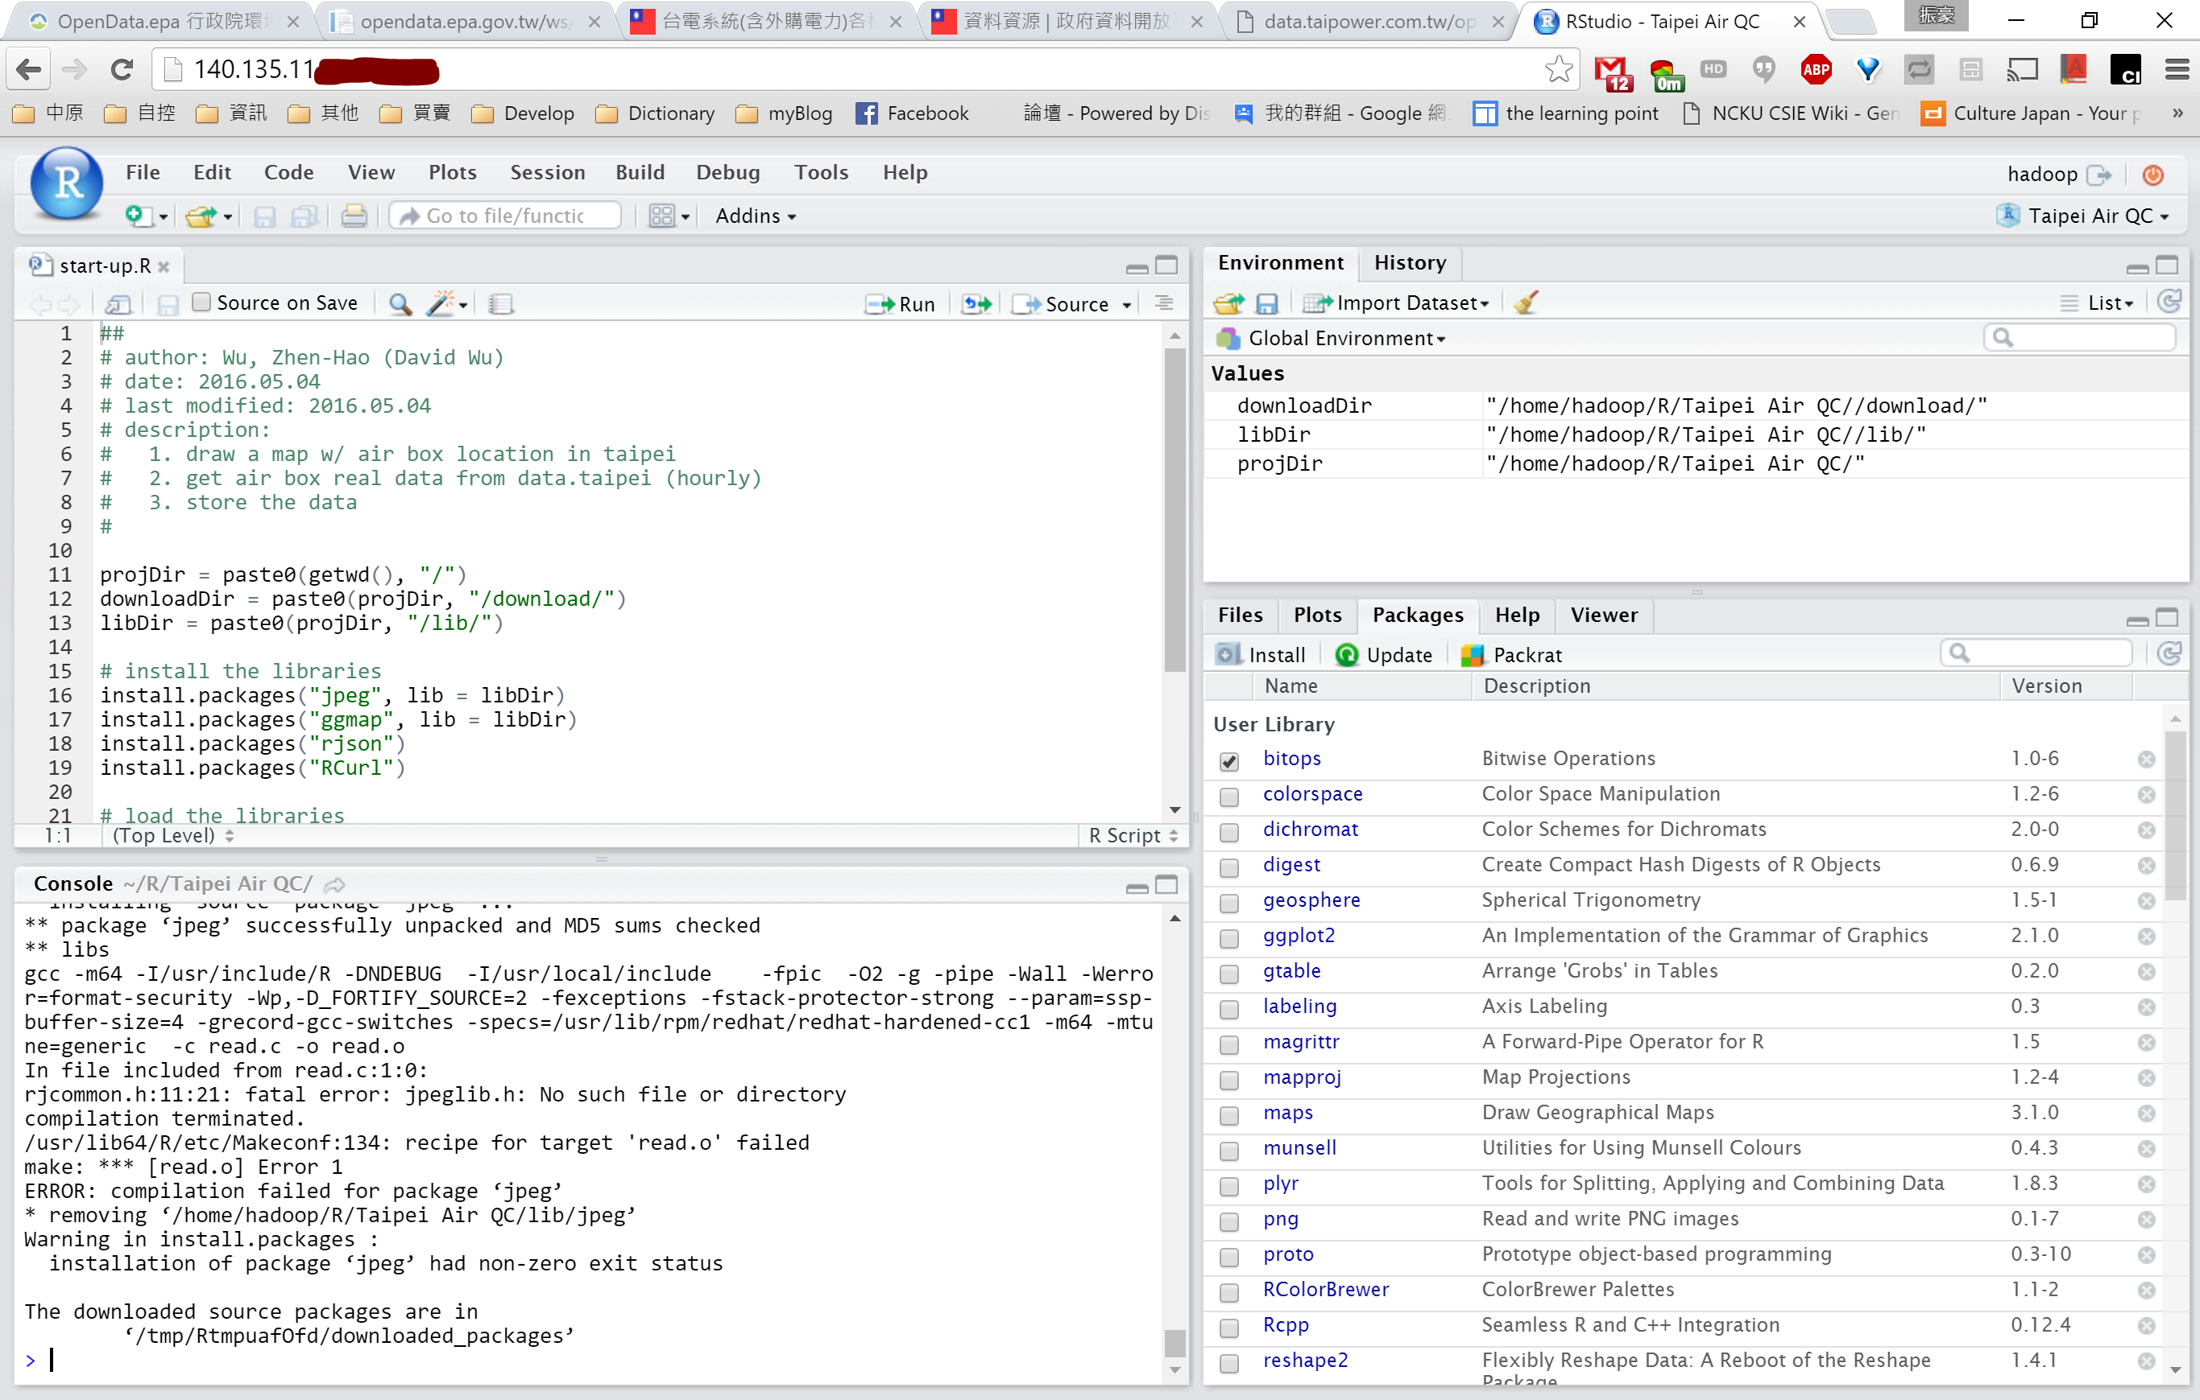
資料導入R Server
將使用R將整理好的(指將檔案整理成程式易處理的格式)
使用R connector (尚未)
目前已將Rstudio Server架好

Slide 5
環境設置
設置 JDK
下載 Hadoop
設置 Hadoop
XML config
Namenode format

Slide 6
開發環境 (硬體與平台)
硬體：使用VMware ESXi系統 Vsphere 5.5
Master
CPU : 4 cores, 1 slot
RAM : 4GB
Disk Volumn : 200 GB
平台：
OS Fedora 23 Server (x64)
Java version 1.7.45
Hadoop 2.7.1
R 3.2.3
R Studio
Slaves
CPU : 2 cores, 1 slot
RAM : 4GB
Disk Volumn : 200 GB

Slide 7
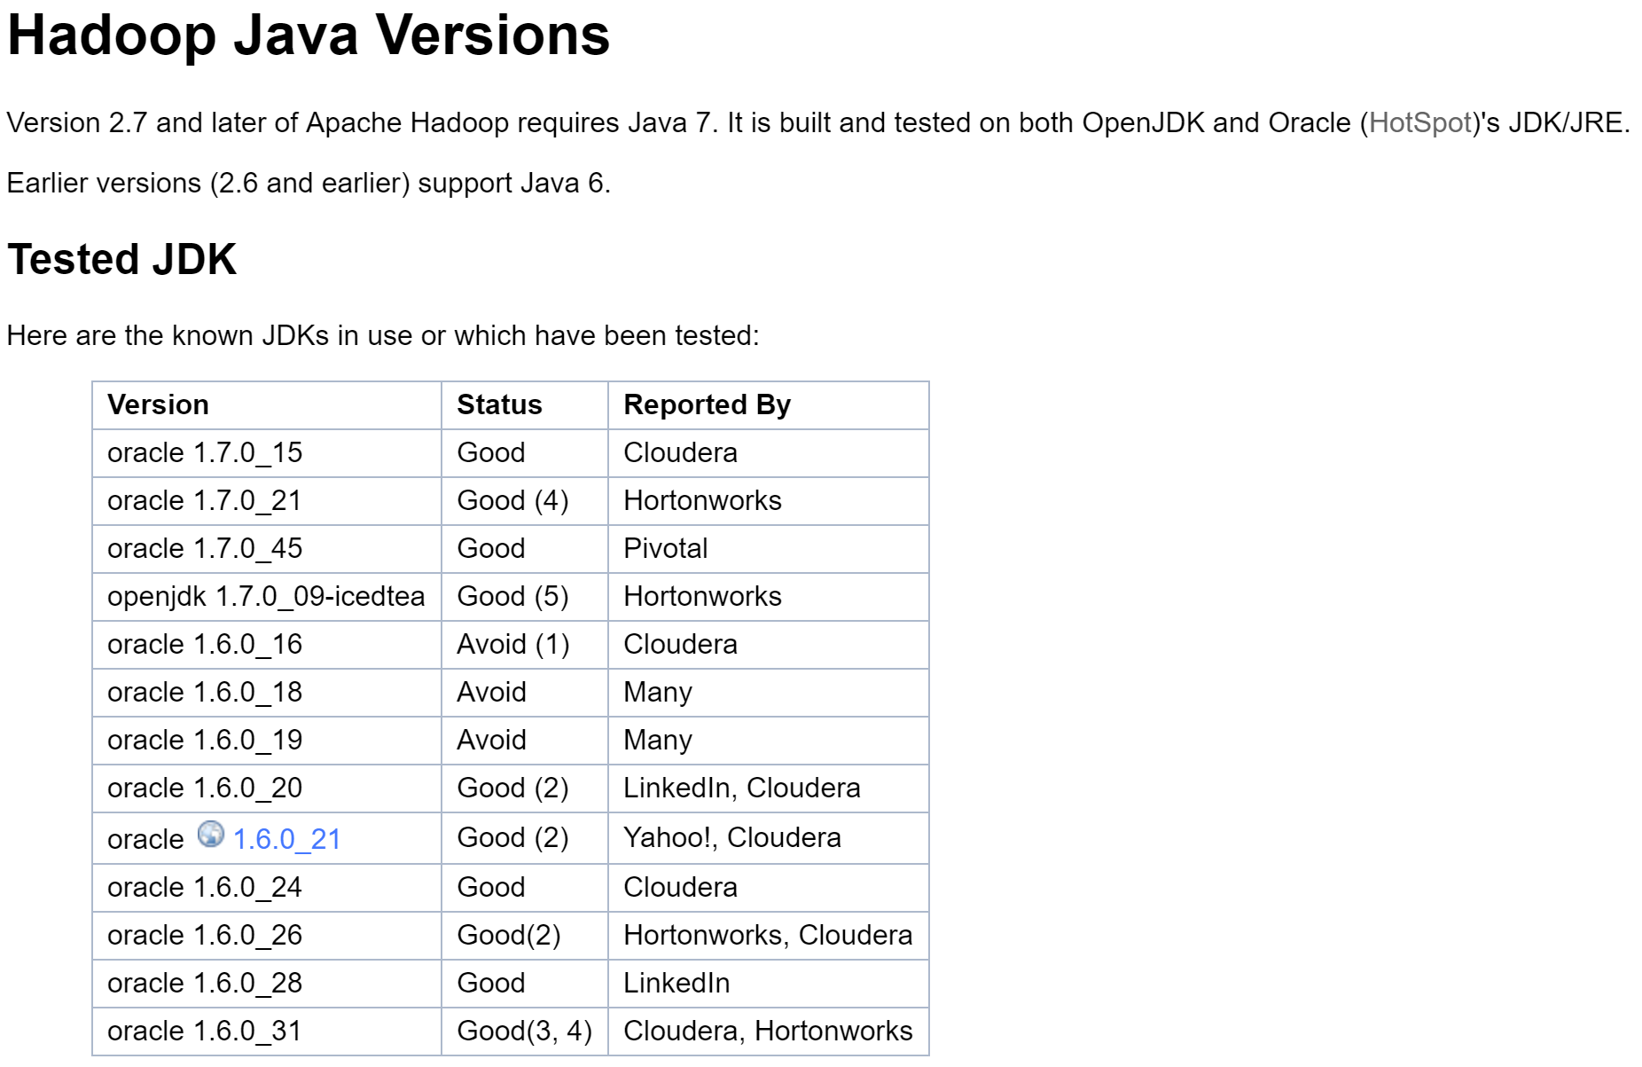
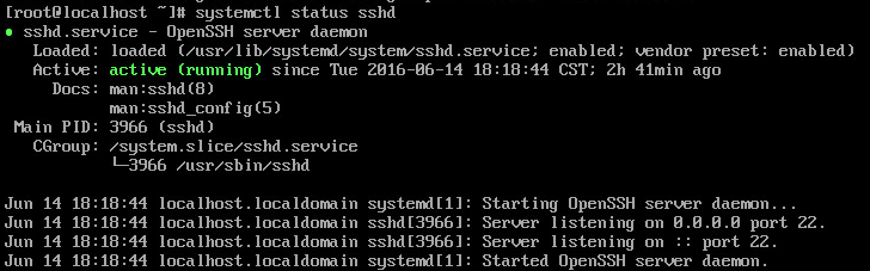
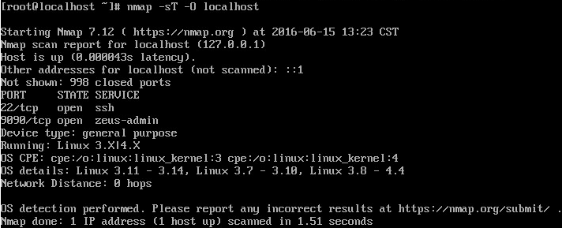
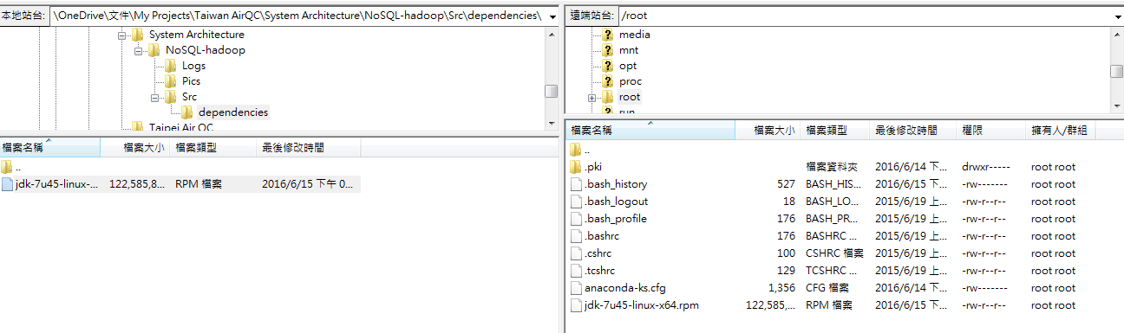
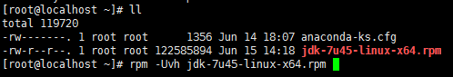
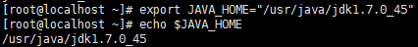
設置JDK

Slide 8
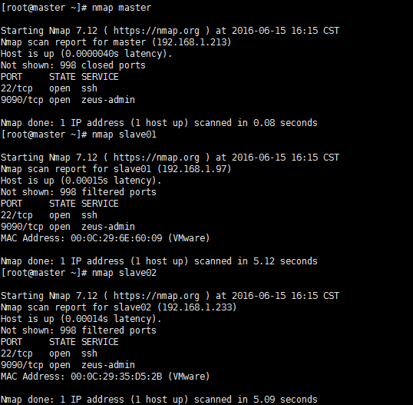
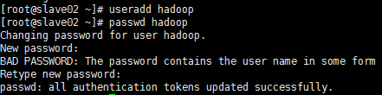
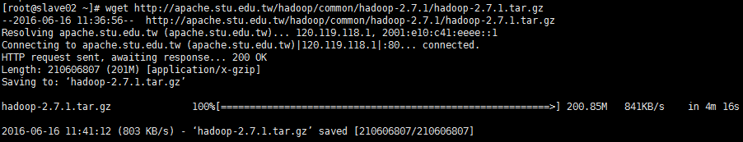
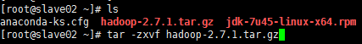
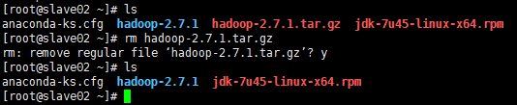
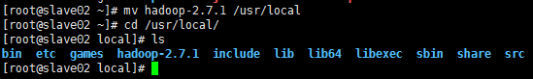
下載 Hadoop

Slide 9
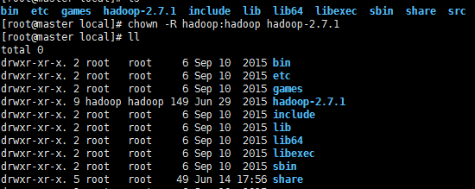
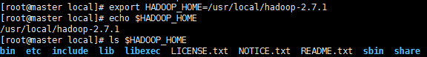
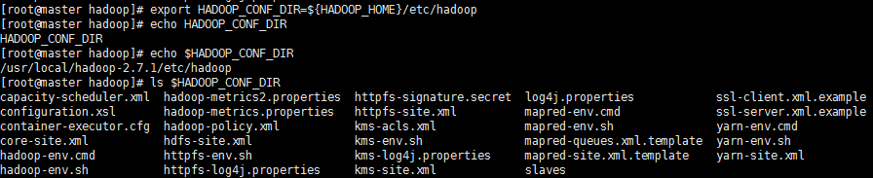
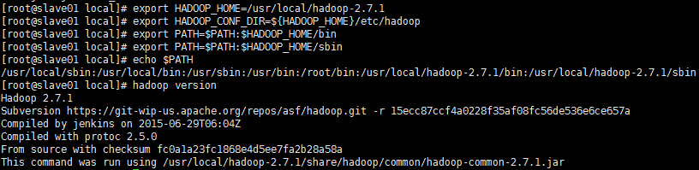
設置 Hadoop

Slide 10
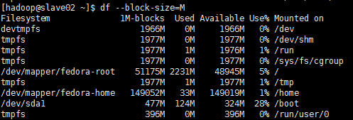
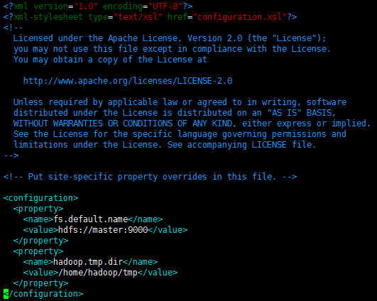
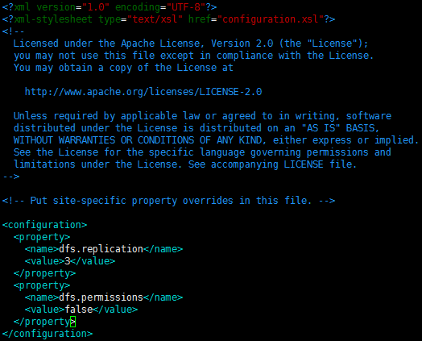
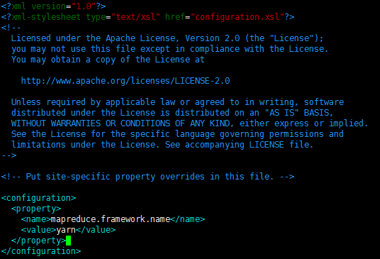
XML Config

Slide 11
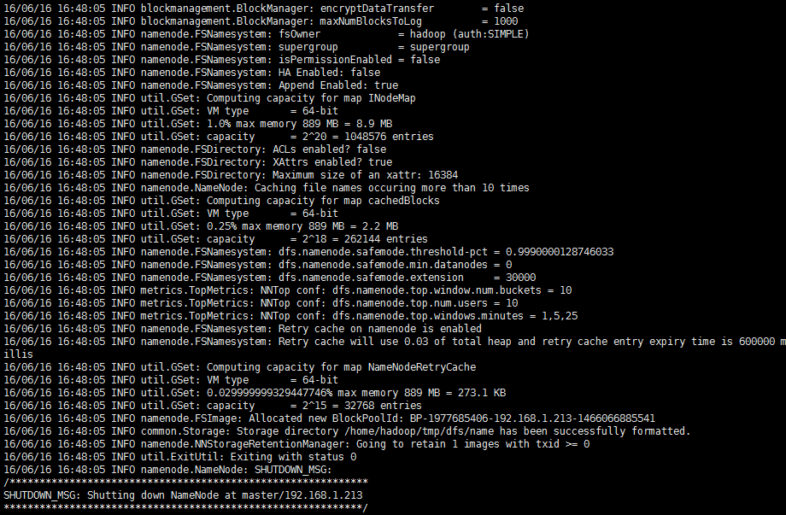
Namenode format

Slide 12
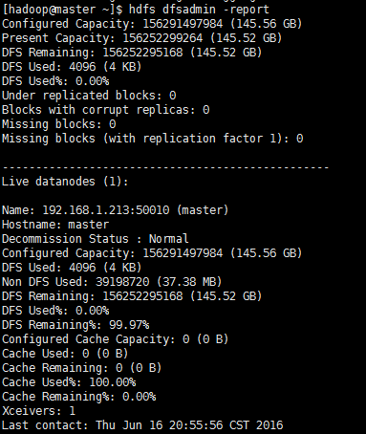
Some issue

Slide 13
資料擷取
資料來源
資料內容

Slide 14
資料來源
來源
中央氣象局 氣象資料開放平台
自動氣象站-氣象觀測資料 O-A0001-001
自動雨量站-雨量觀測資料 O-A0002-001
環境署
空氣監測資料
台電
即時發電量

Slide 15
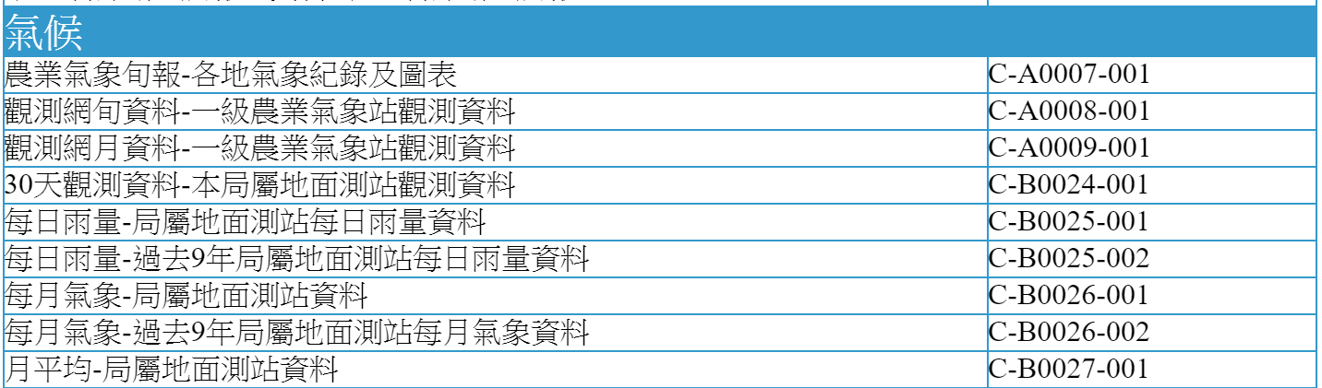
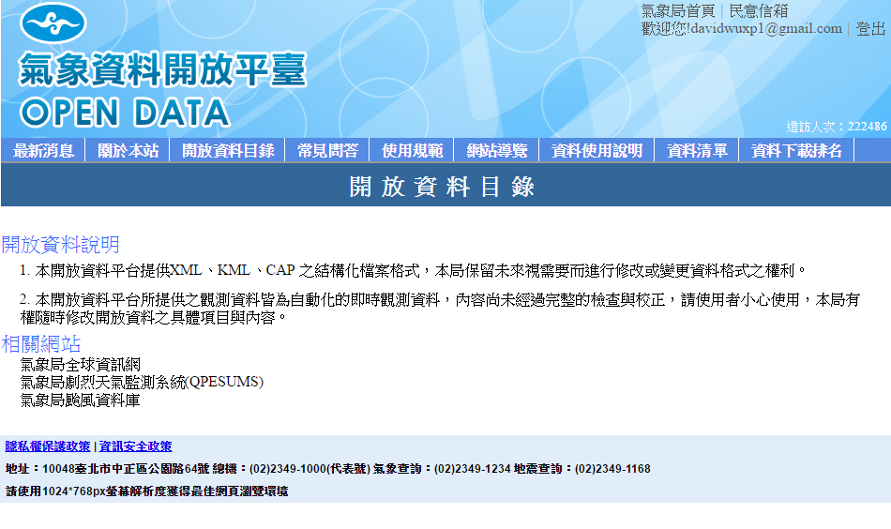
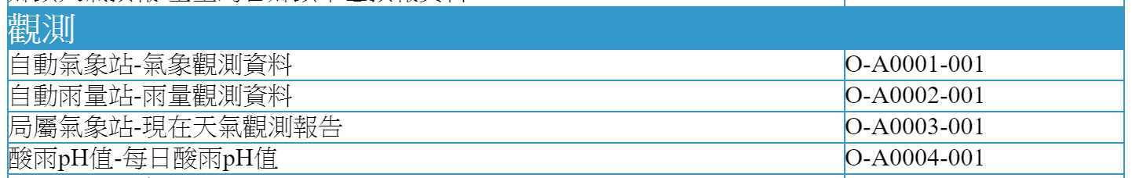
中央氣象局 氣象資料開放平台 (opendata.cwb.gov.tw)

Slide 16
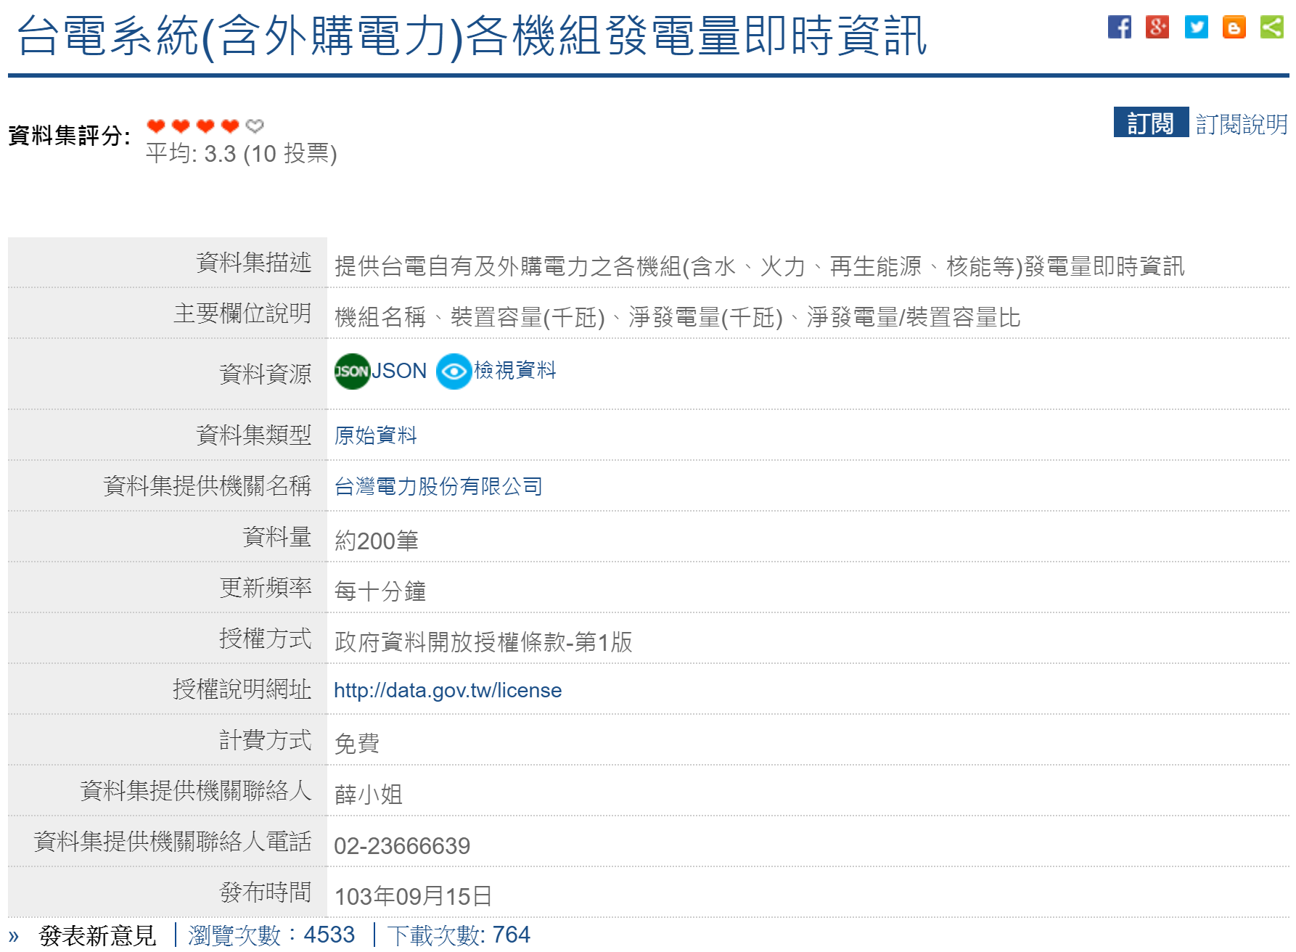
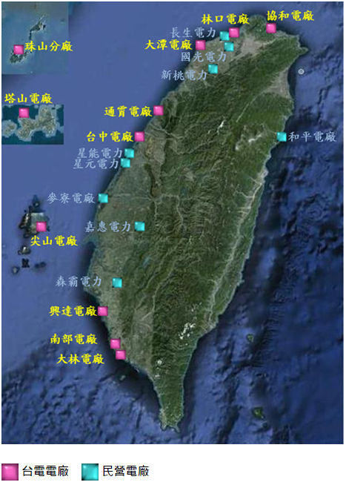
台電
各發電廠即時發電資料
每10分鐘更新一次，格式JSON
從05/22 下午3點開始

Slide 17
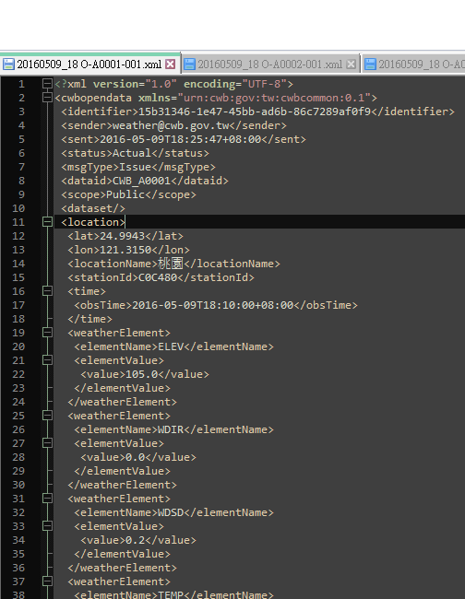
資料內容
自動氣象站-氣象觀測資料，每小時更新一次，格式XML
從05/22 下午3點開始

Slide 18
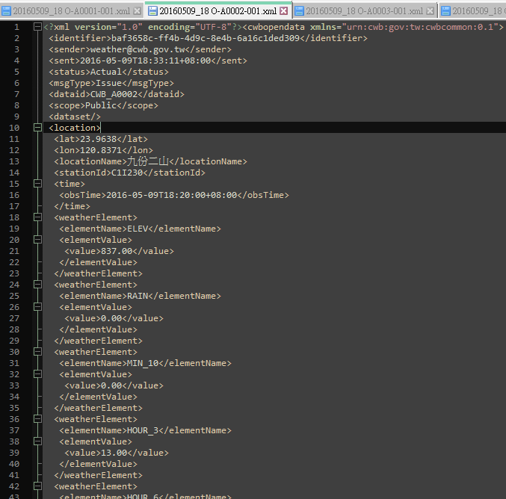
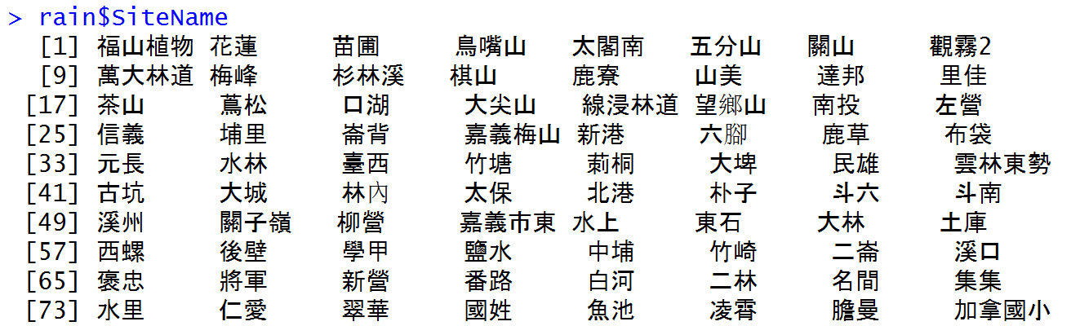
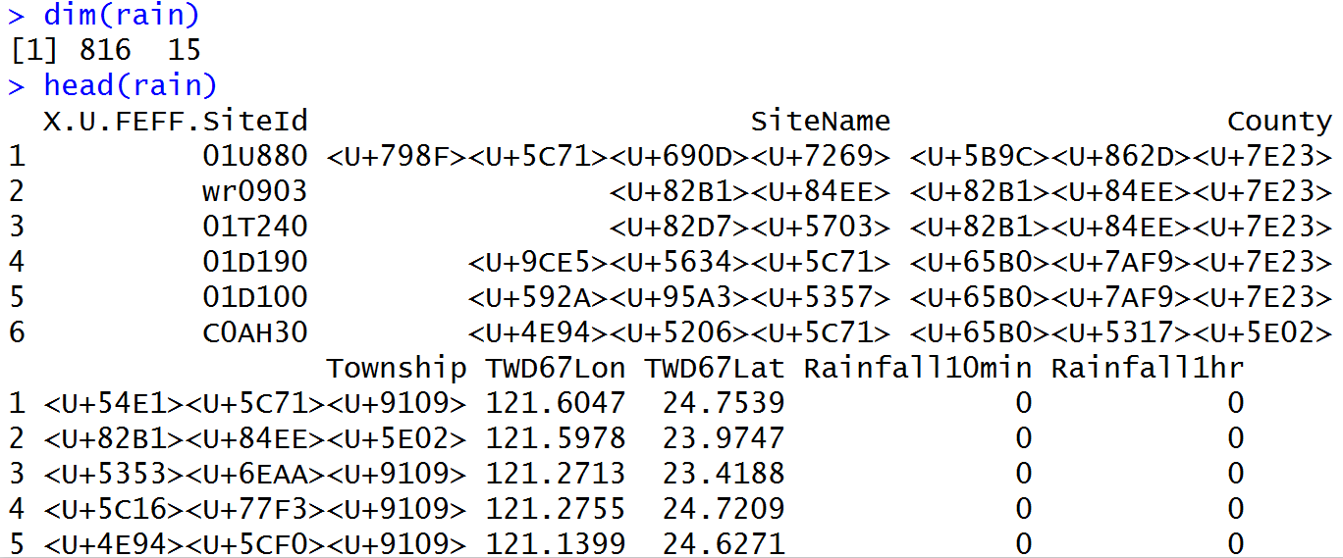
資料內容 (cont’d)
自動雨量站-雨量觀測資料，每10分鐘更新一次，格式XML
從05/22 下午3點開始

Slide 19
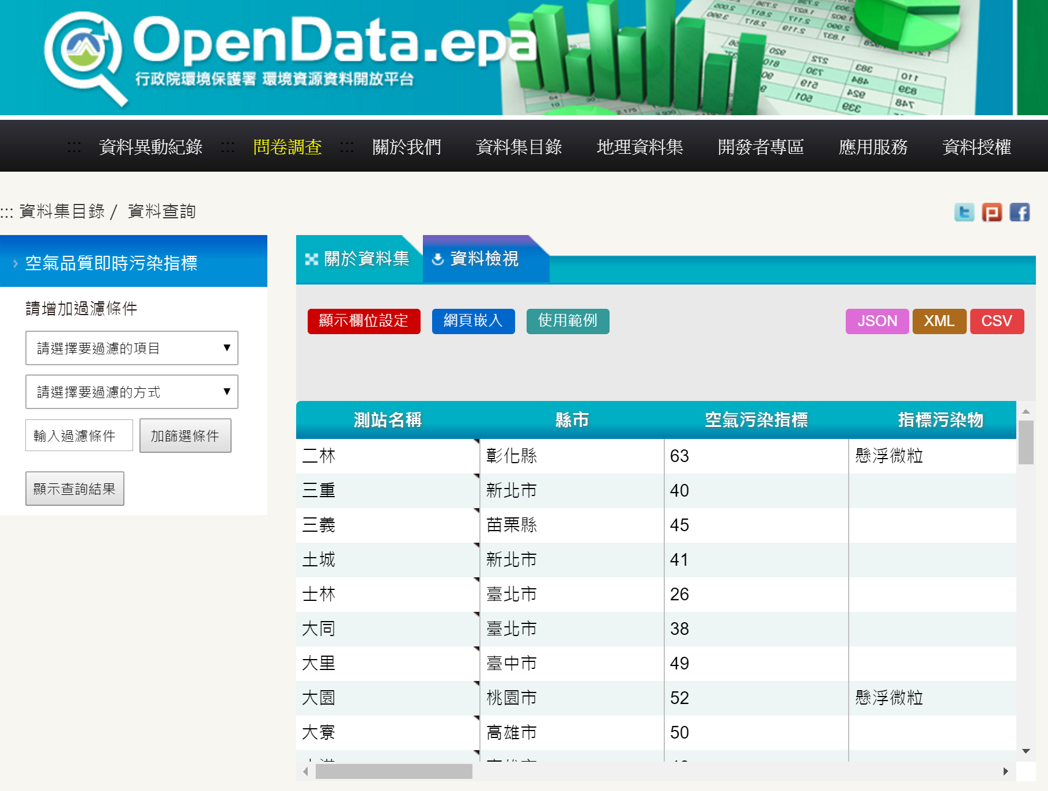
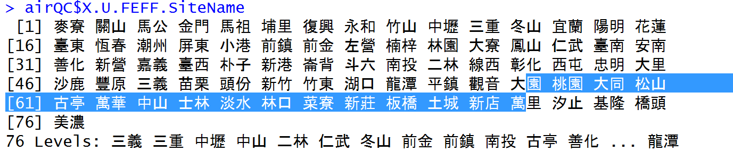
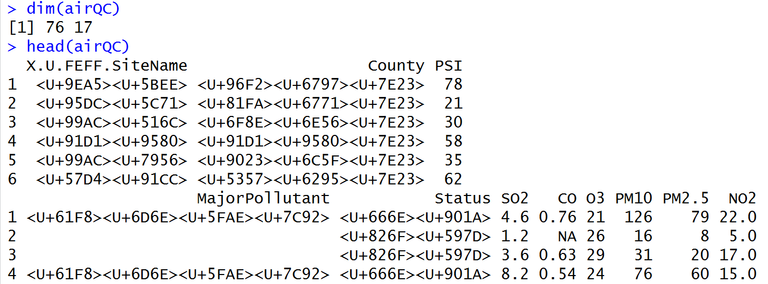
環境署
空氣品質即時污染指標，每小時更新一次，格式XML
從05/22 下午3點開始

Slide 20
資料內容 – 台電
時間
發電方式
廠名
容量
發電量
經緯度
(每小時更新一次，格式JSON 從05/21下午3點開始)

Slide 21
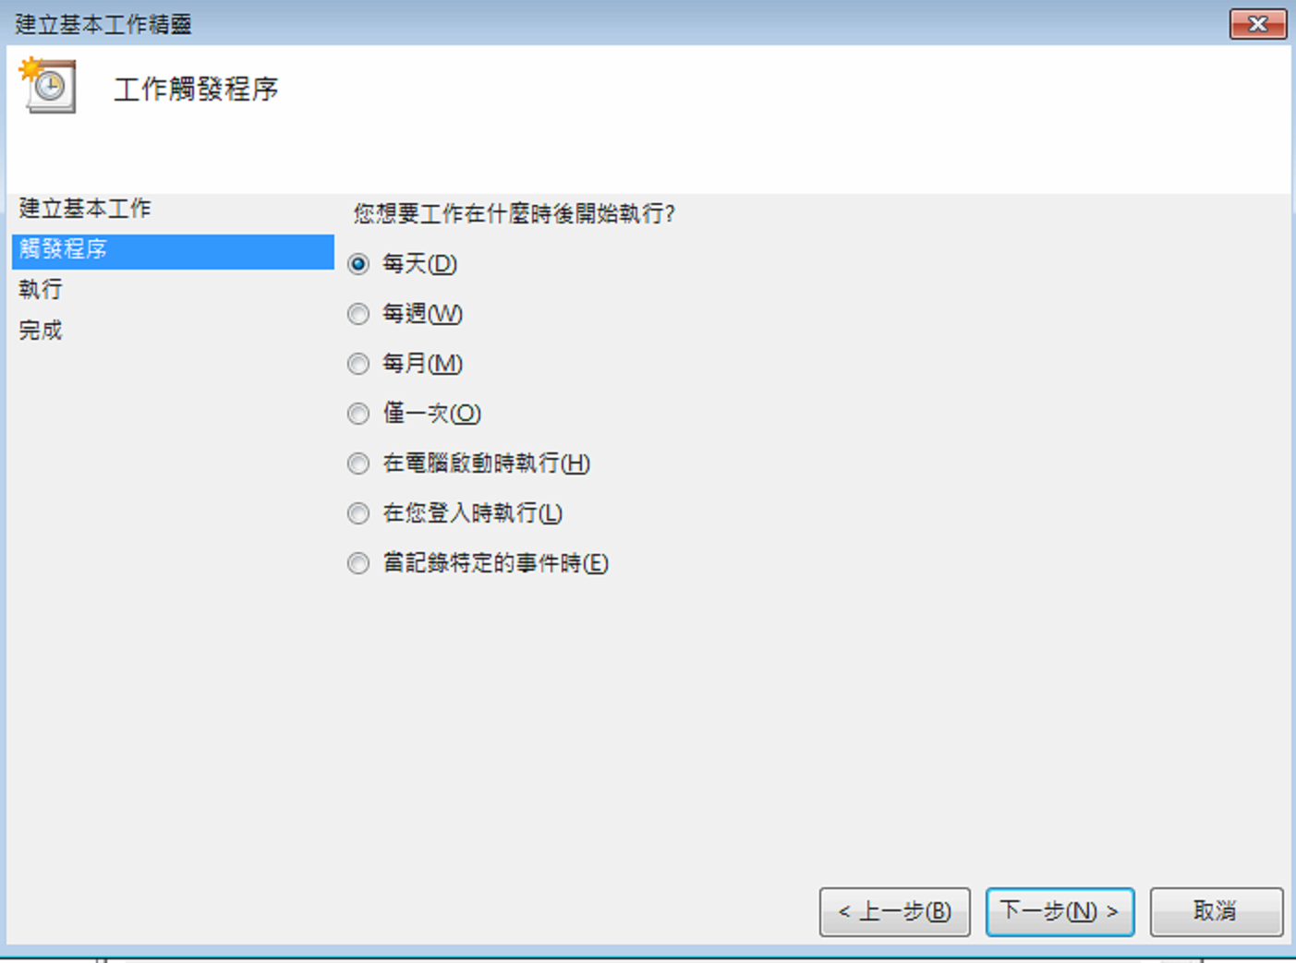
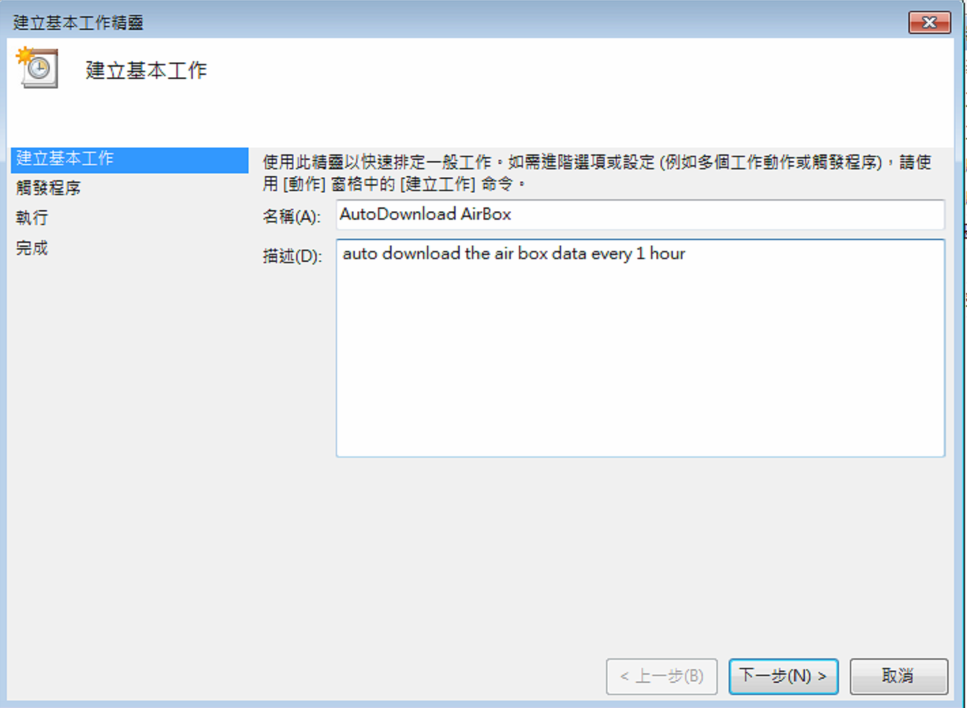
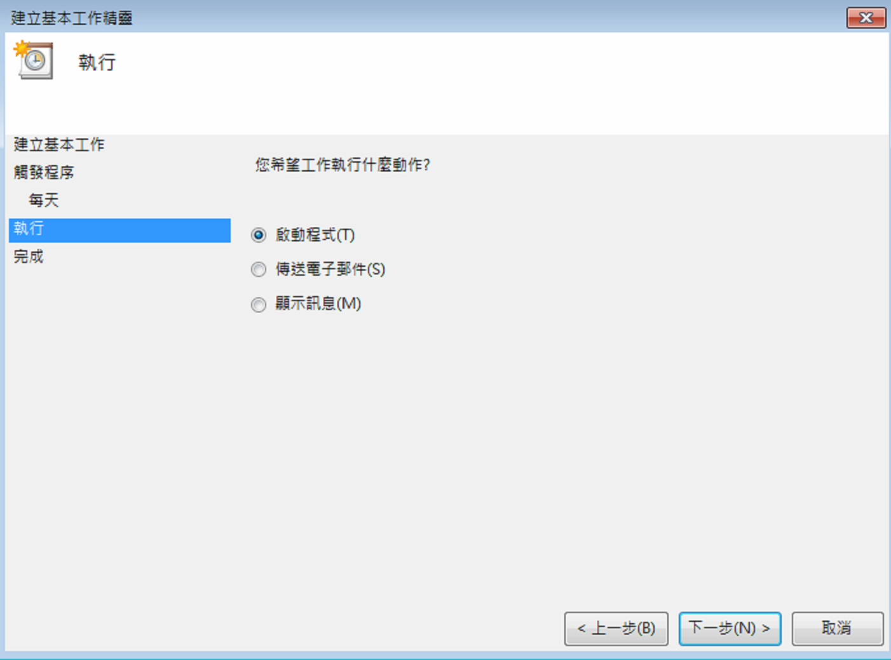
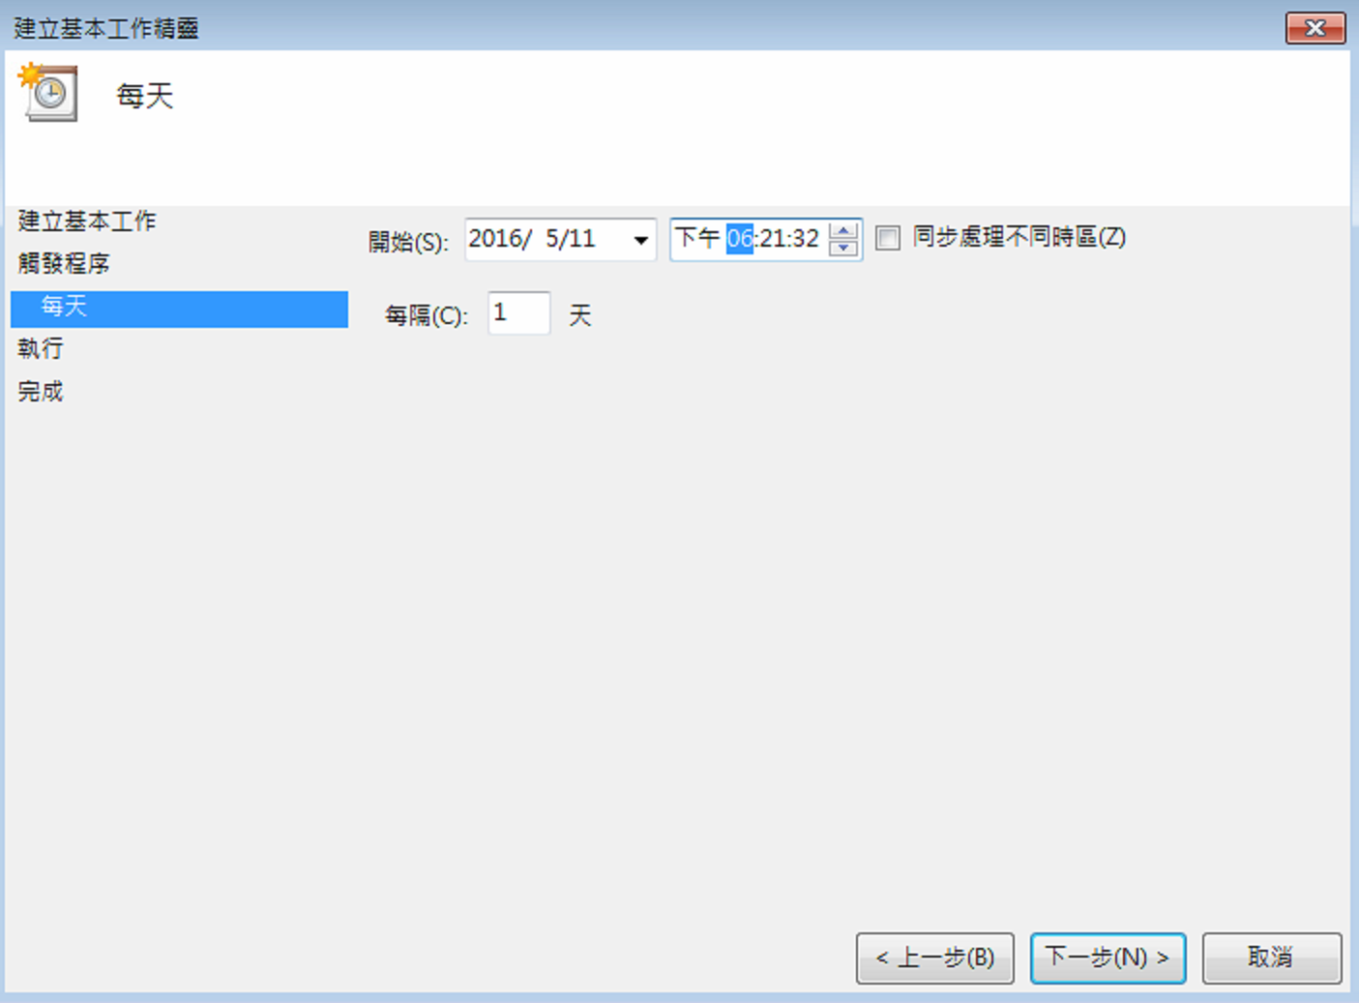
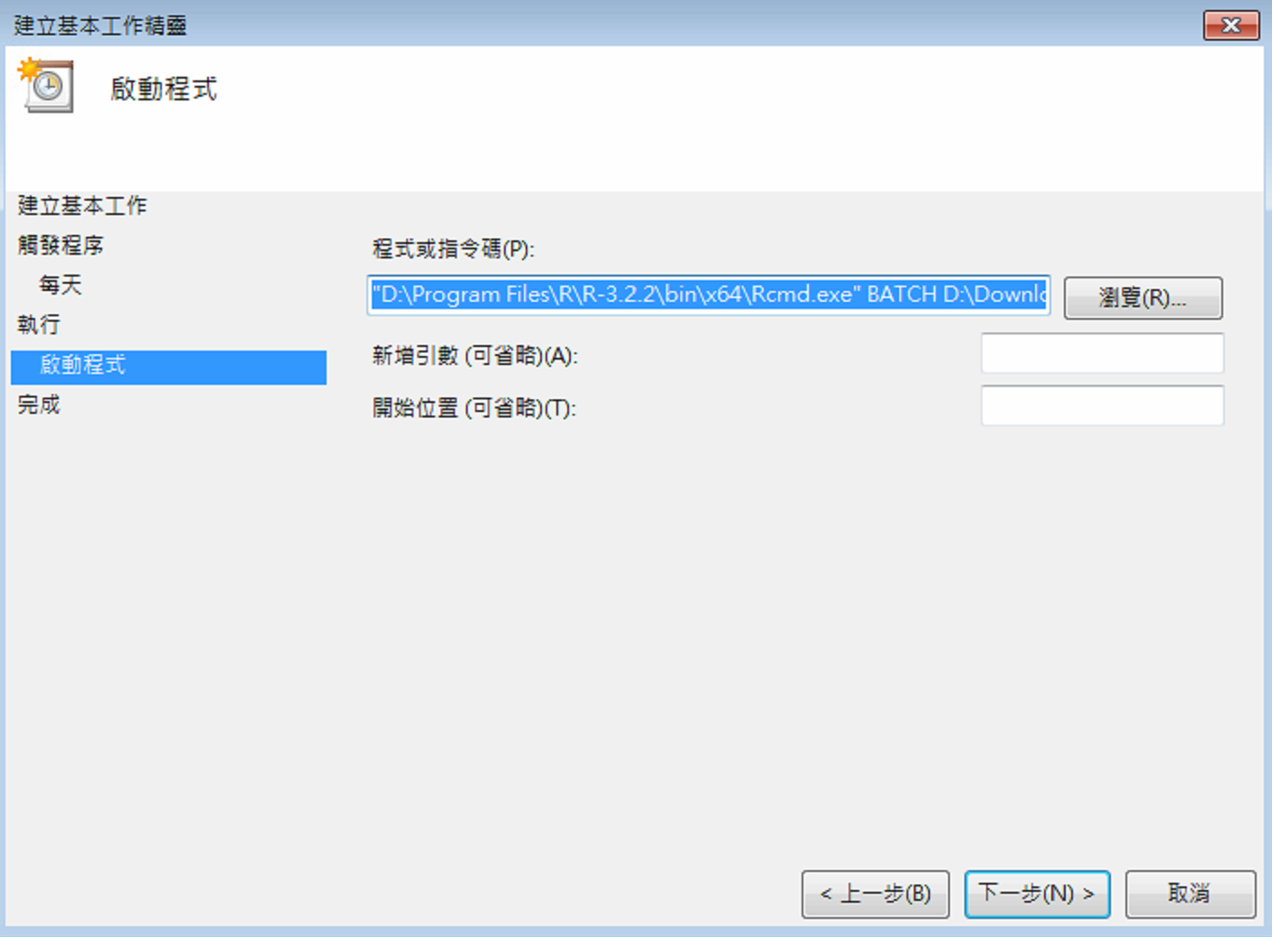
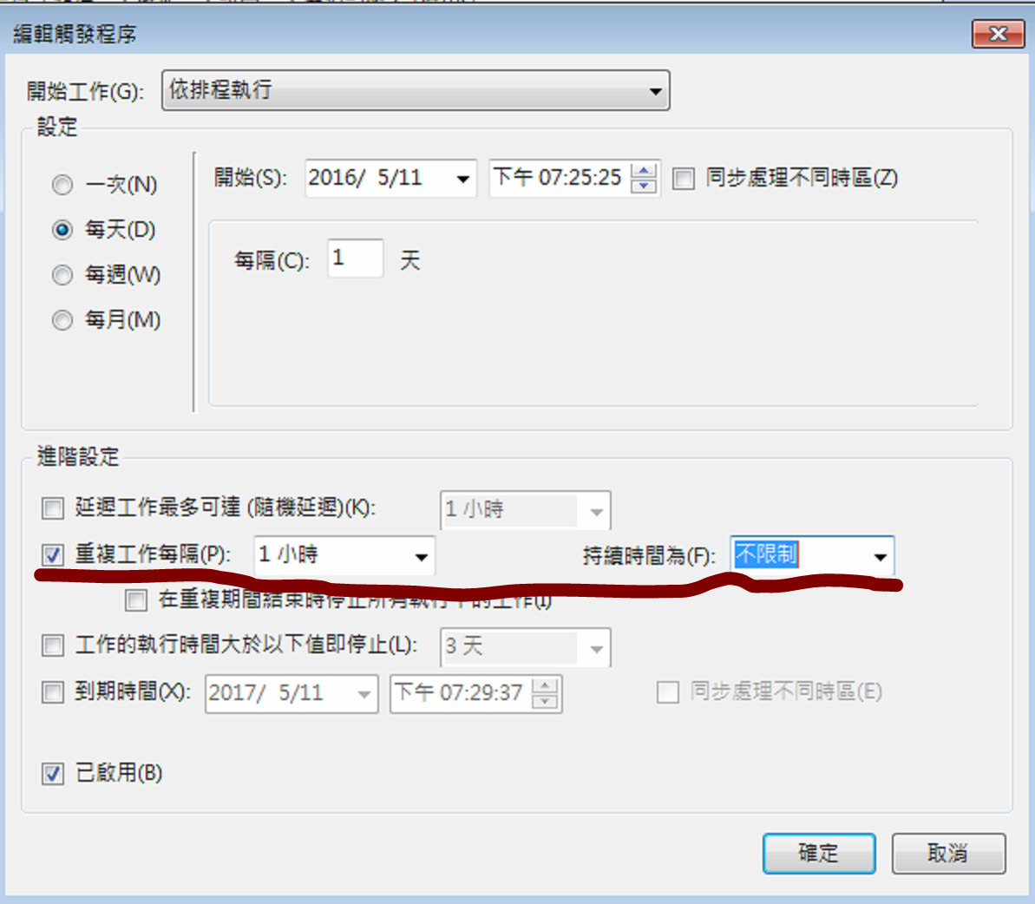
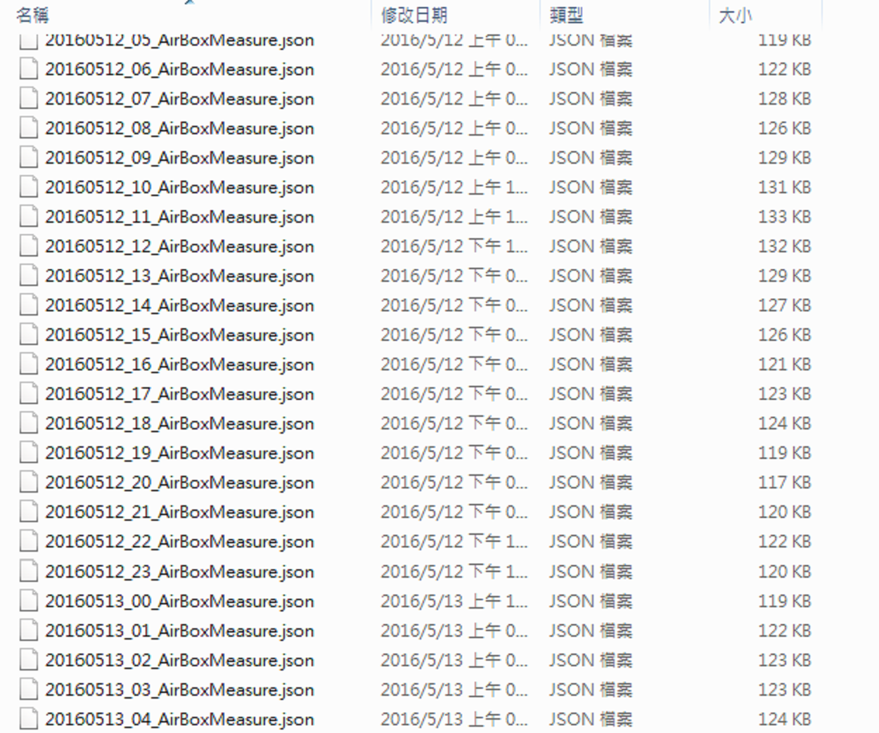
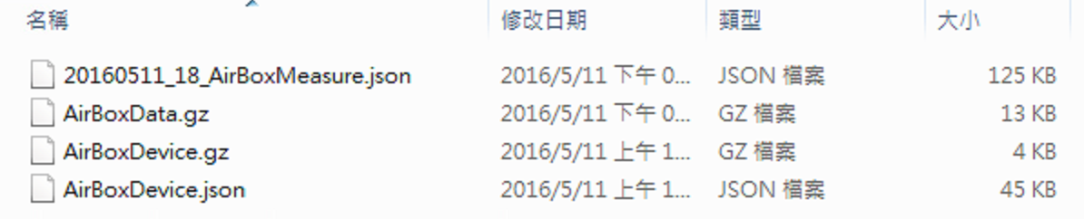
資料收集自動化

Slide 22
資料處理
時間 : 5/21~5/28
筆數
發電方式

Slide 23
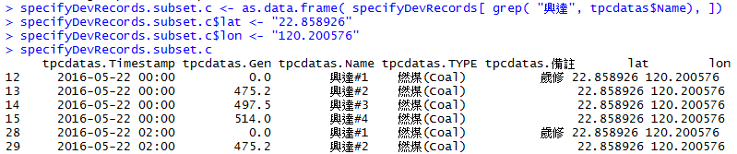
資料處理

Slide 24
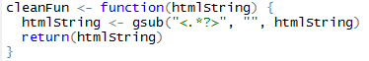
資料處理
去除html tag

Slide 25
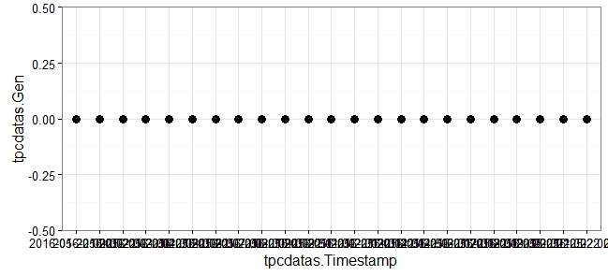
資料視覺化
5/22 ~ 5/25林口發電量

Slide 26
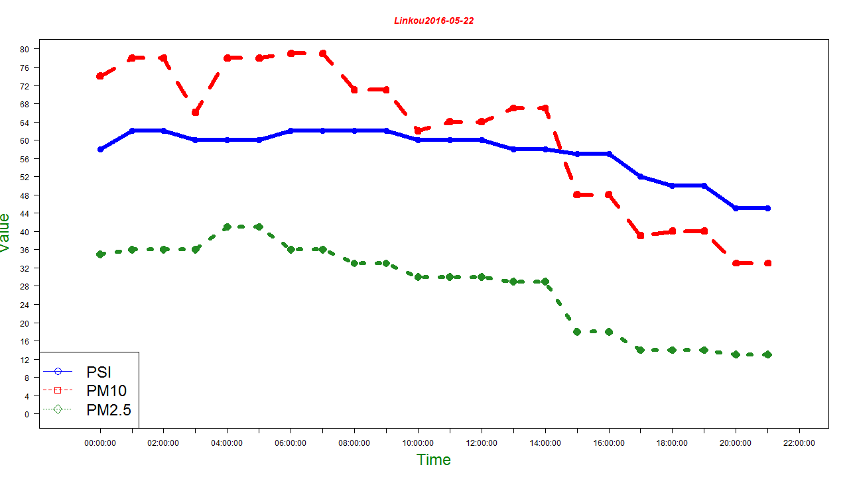
5/22 林口空氣

Slide 27
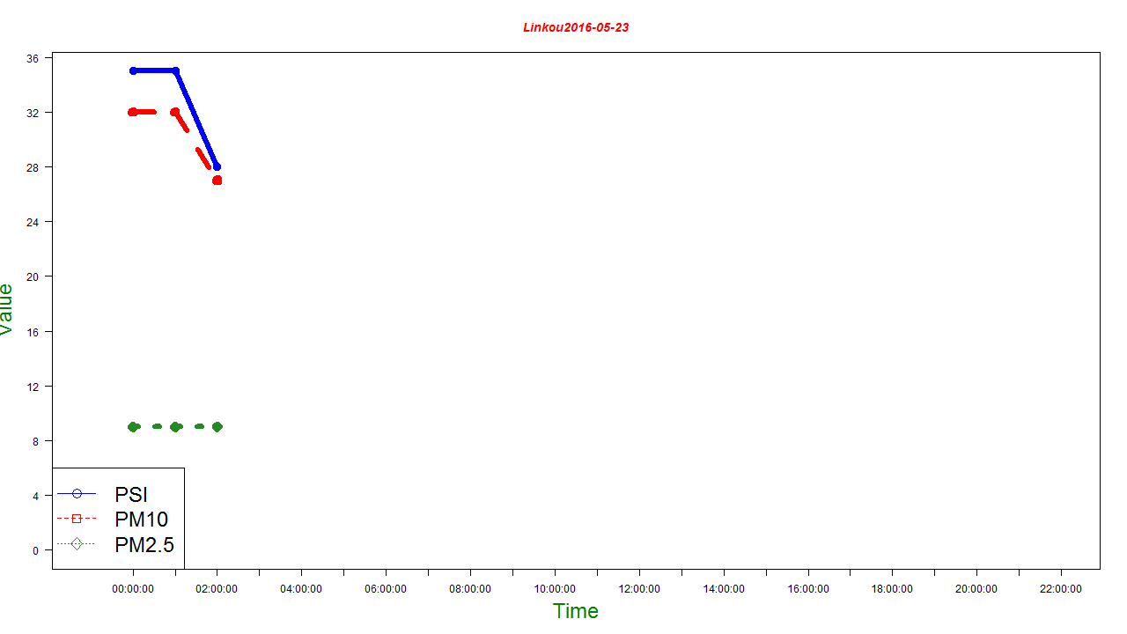
5/23 林口空氣

Slide 28
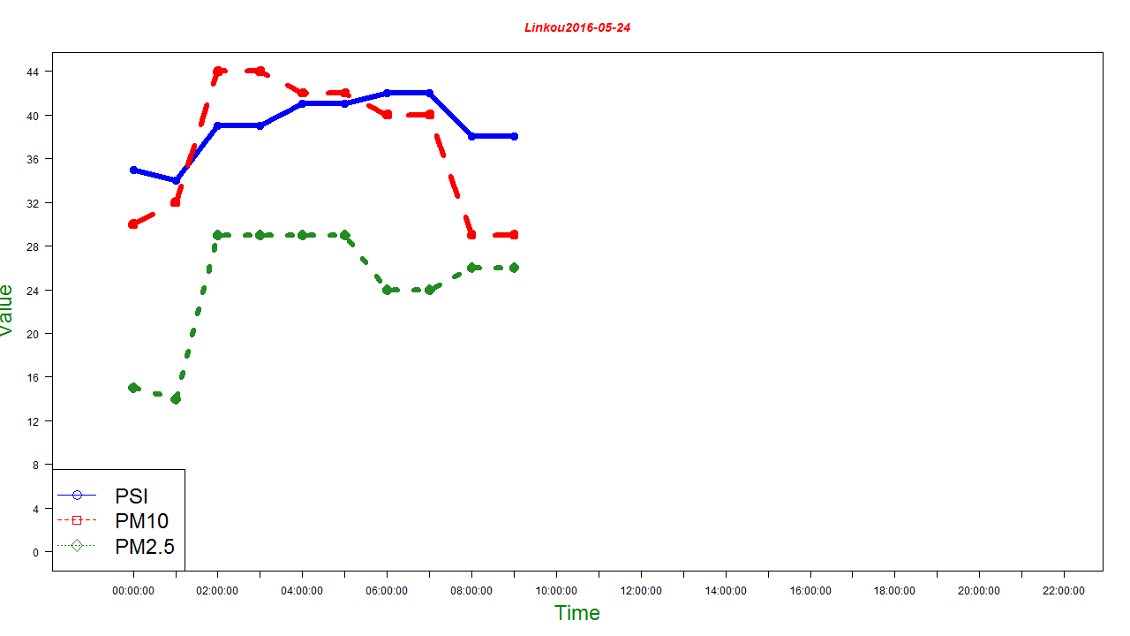
5/24 林口空氣

Slide 29
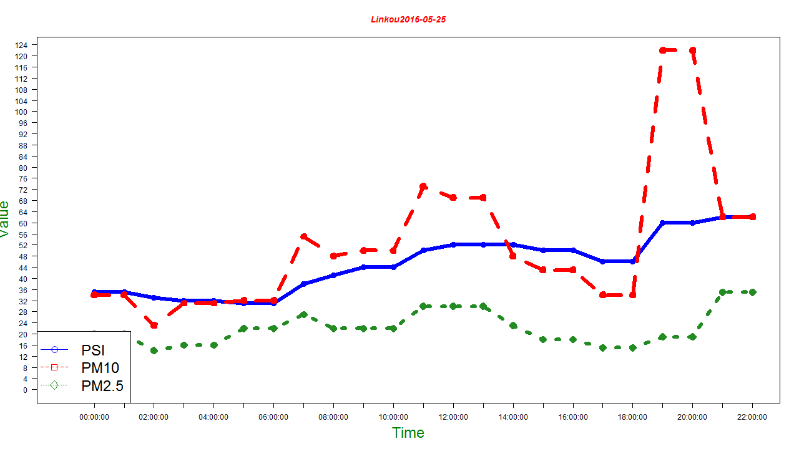
5/25 林口空氣

Slide 30


5/26 林口空氣/發電量

Slide 31


5/27 林口空氣/發電量

Slide 32


5/28 林口空氣/發電量
9:50

Slide 33
實作遭遇問題
[Q1] 中央氣象局的XML資料無法直接使用現成Function(xmlToDataframe)轉化為data.frame
[A1] 使用XMLParseTree讀入XML之後個別處裡讀入的List
[Q2] 台電的JSON資料裡含有HTML Tag，需移除才能讀入
[A2] 已解決
[Q3] Rstudio Server套件無法正常安裝
[A3] 已解決
[Q4] 設計資料自動擷取時R的Sys.sleep Function長時間執行會有錯誤
[A4] 改用作業系統本身的任務排程器(Windows: Task Scheduler, iOS&Linux: cron table)

Slide 34
結論

Slide 35

參考資料
[1] DewerZHT Taiwan-AirQC | GitHub ( 本Project的開源位置 )
[2] Hadoop Installation Tutorial (Hadoop 2.x) | systutorials.com
[3] Hadoop Cluster Setup | hadoop.apache.org

Slide 36
Q&A

